Slide 1
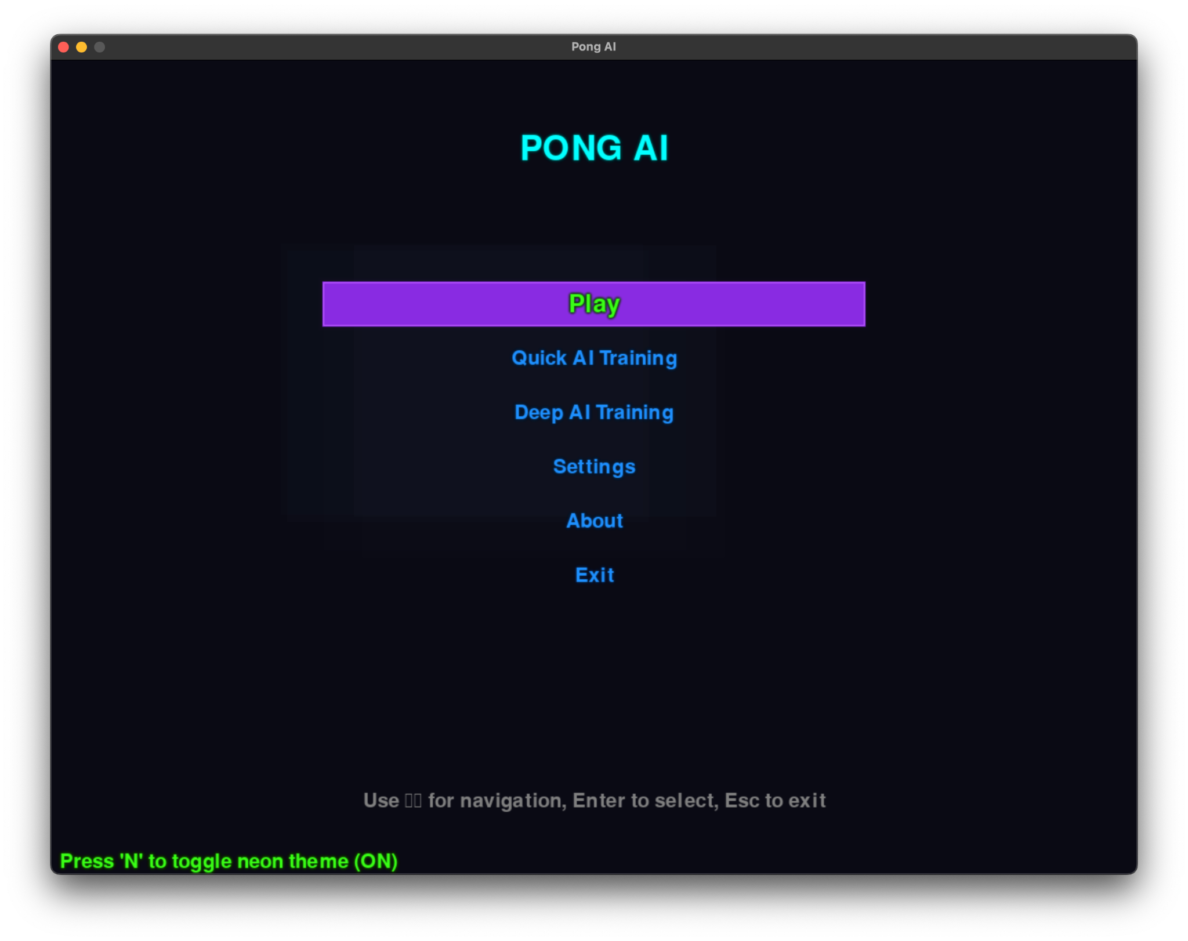
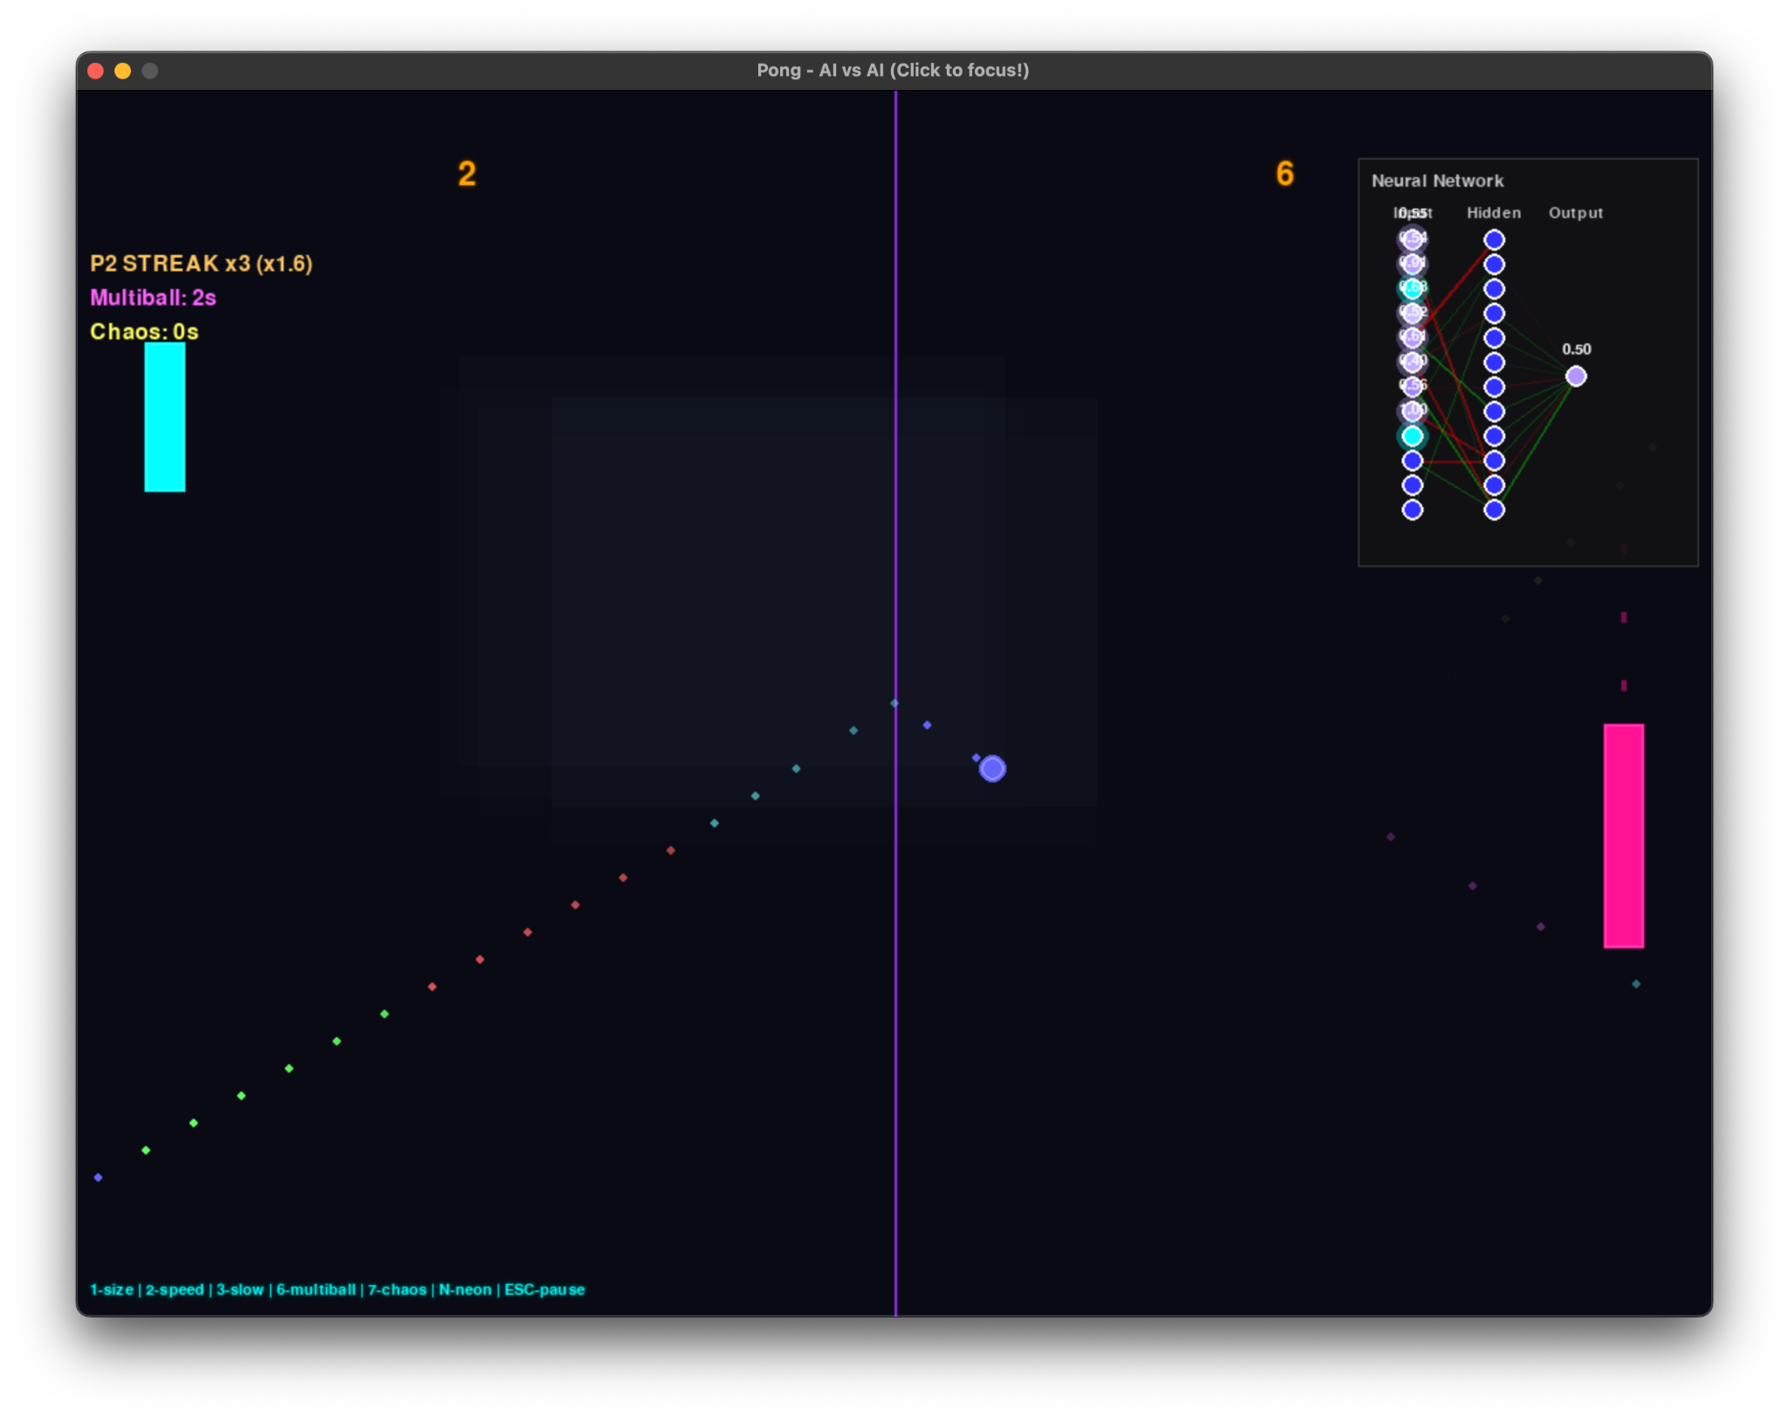
Название проекта: Pong AI
Актуальность:
Искусственный интеллект в играх — активная исследовательская и практическая область.
Классическая игра Pong — отличная среда для тестирования нейросетей и алгоритмов обучения. Проблема:
Большинство реализаций ИИ для Pong используют просчёт траектории, а не обучение.
Моя цель — создать человекоподобного ИИ, обучающегося через игру, а не формулы.

Slide 2
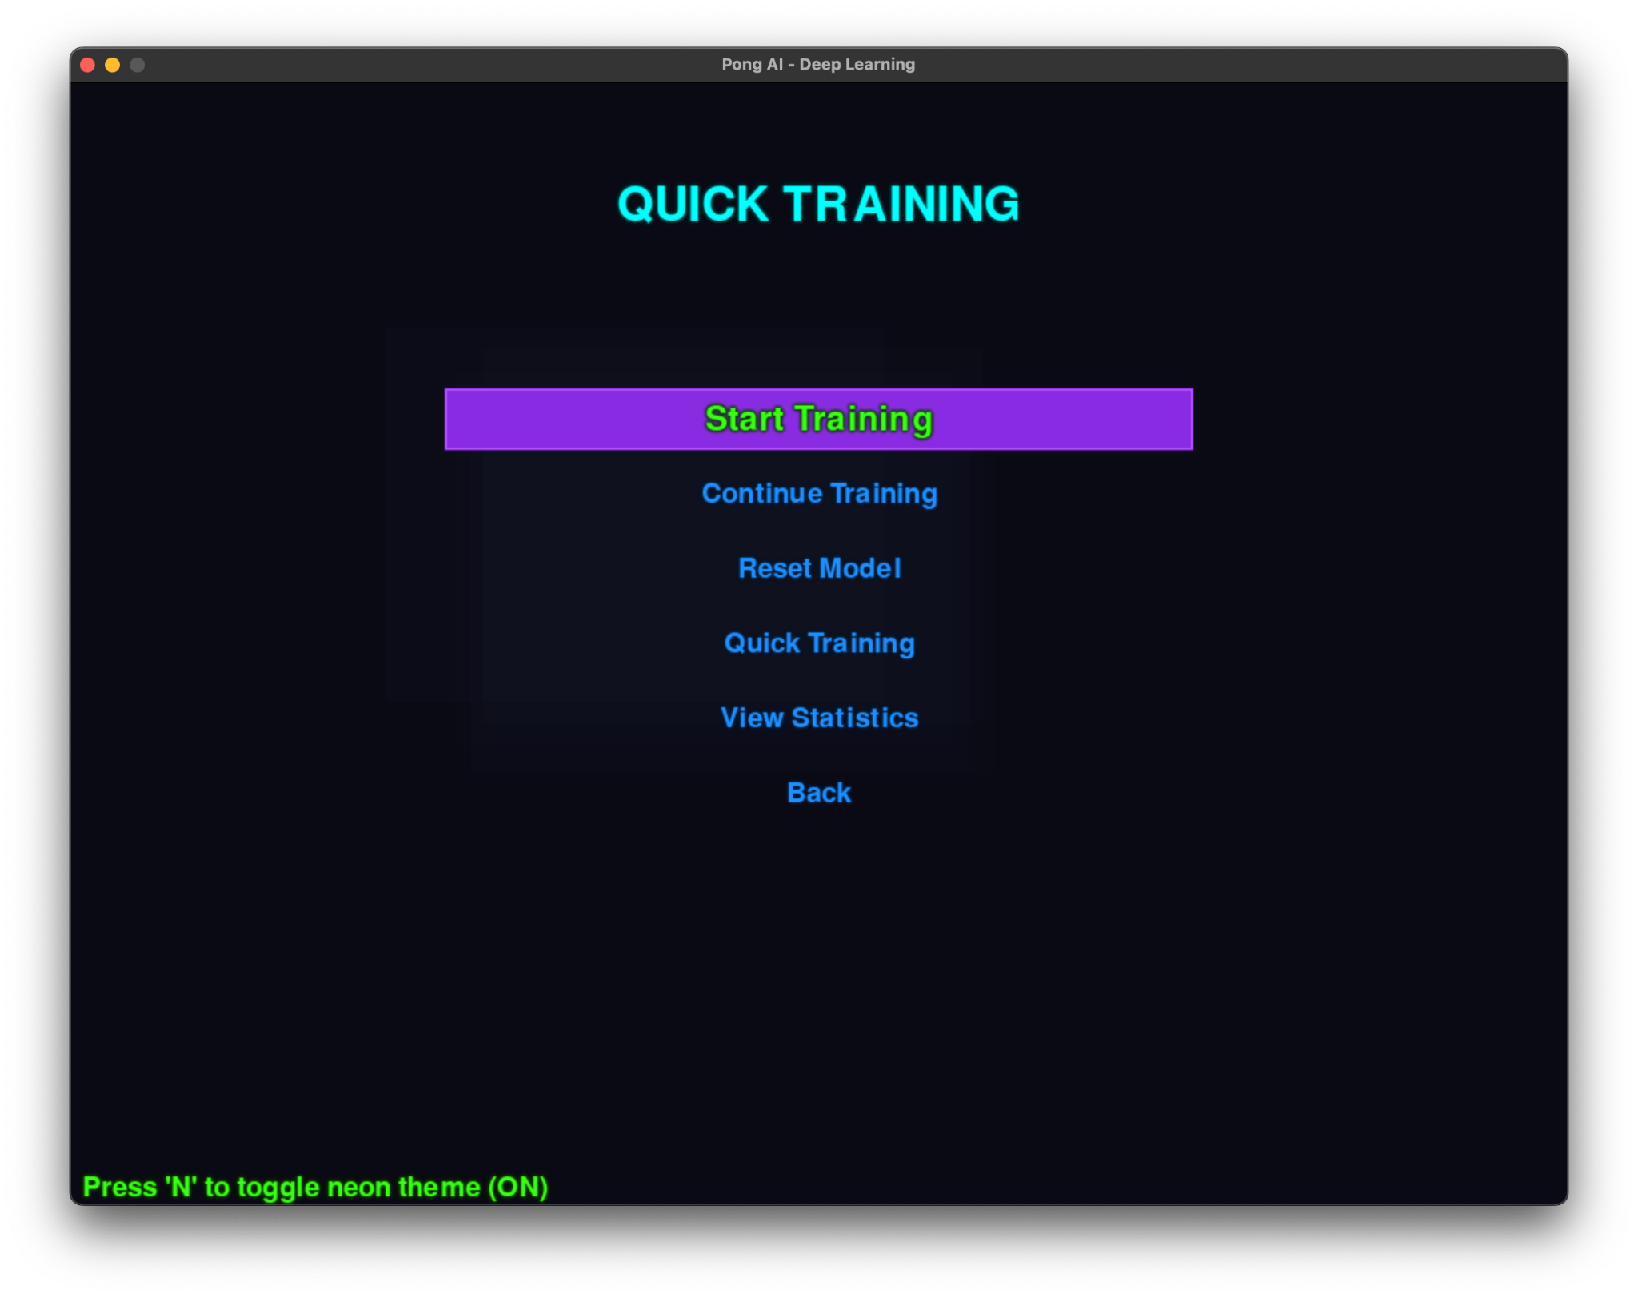
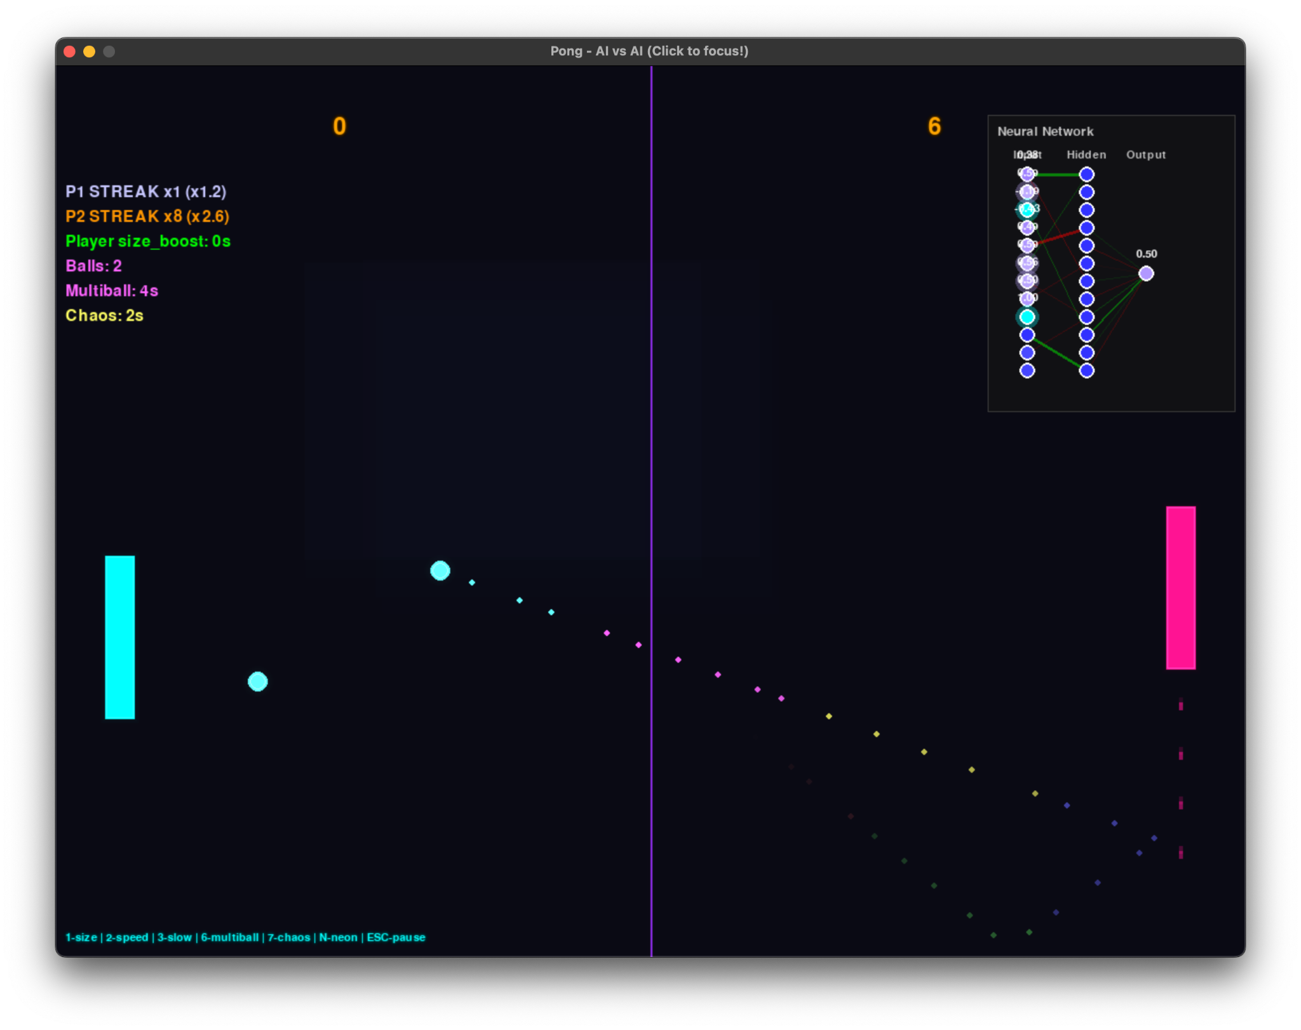
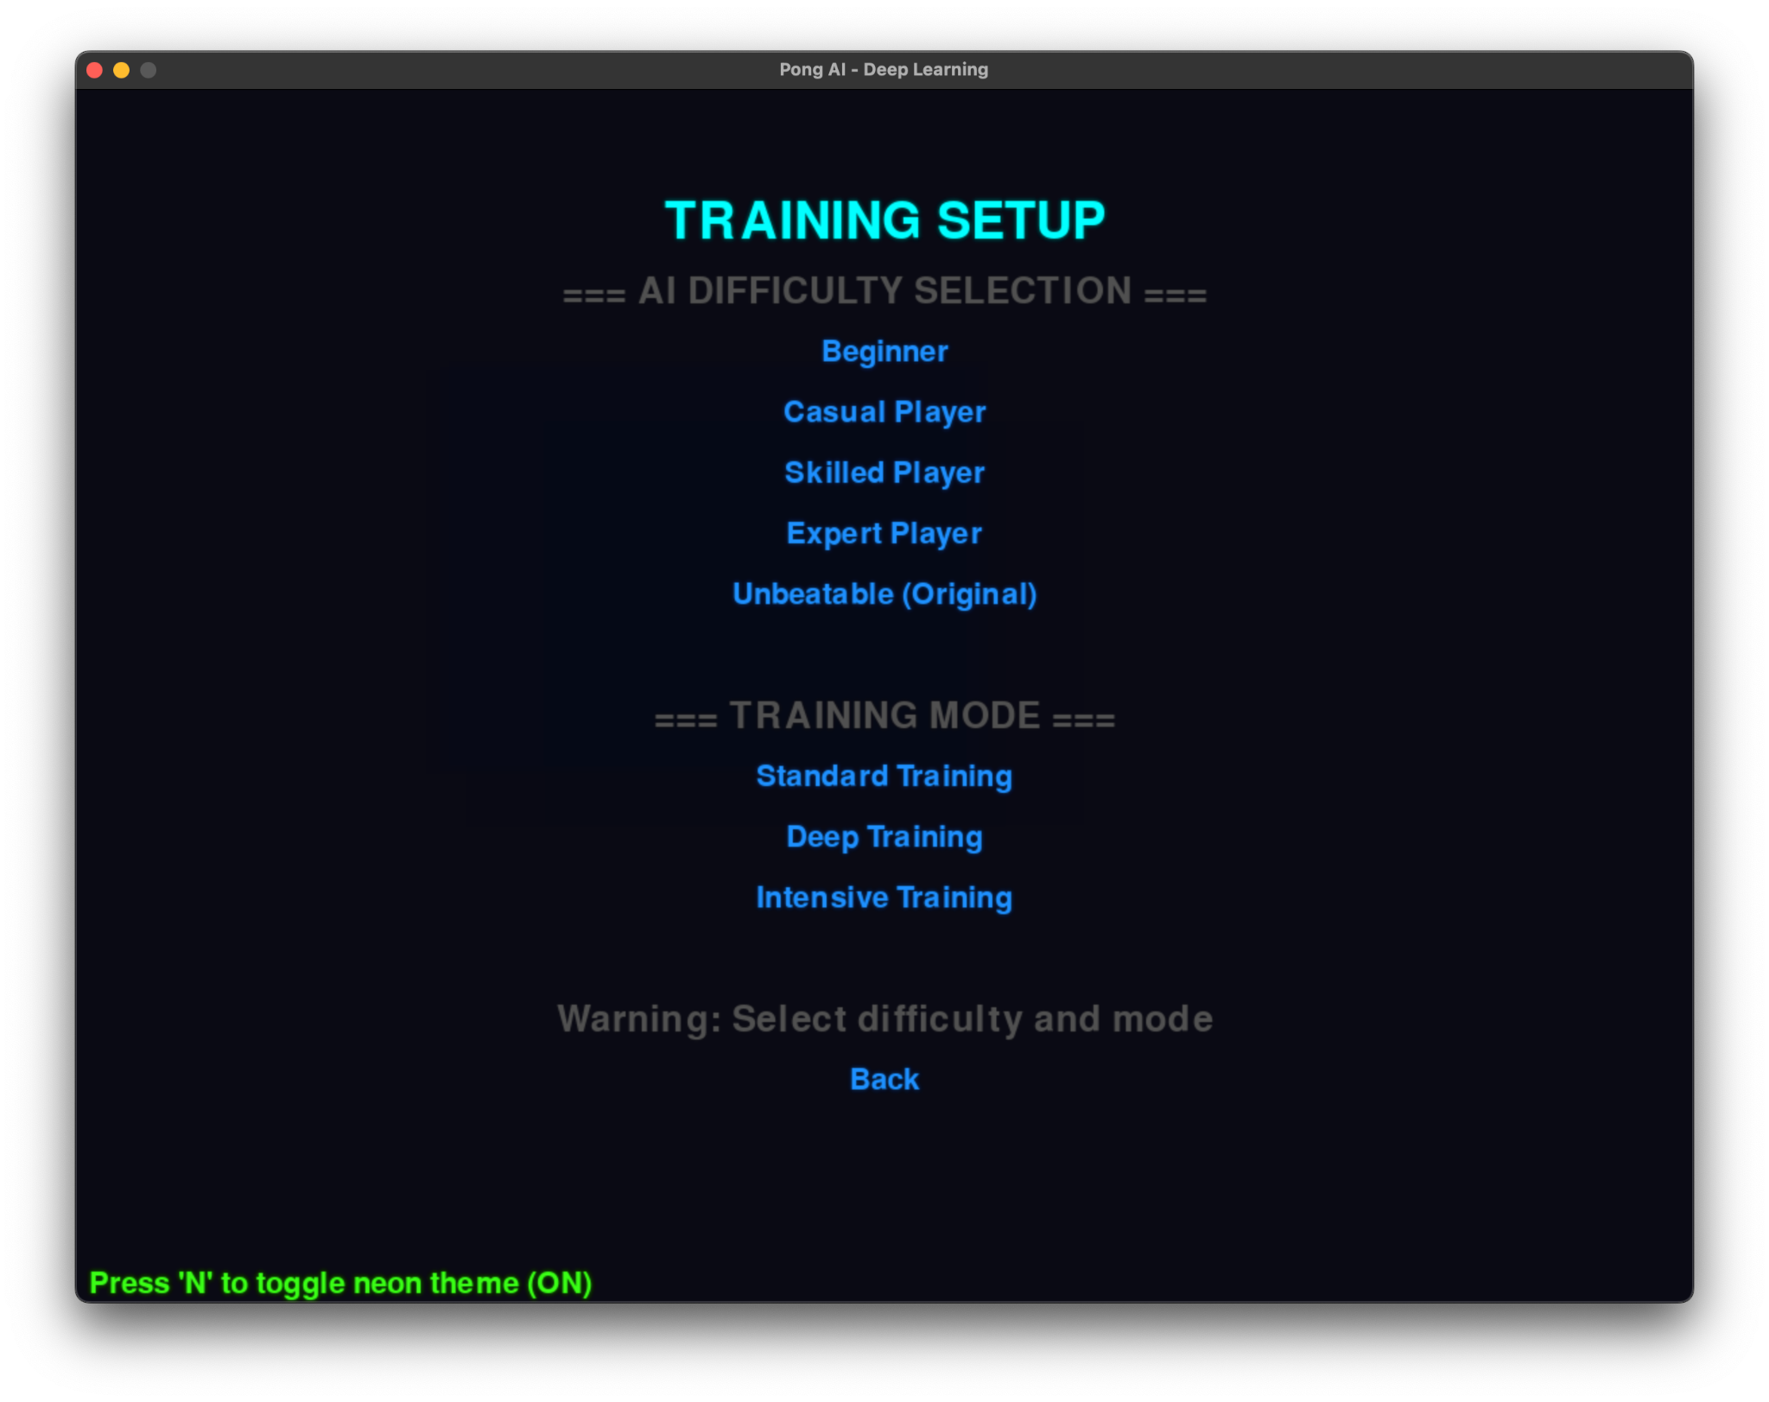
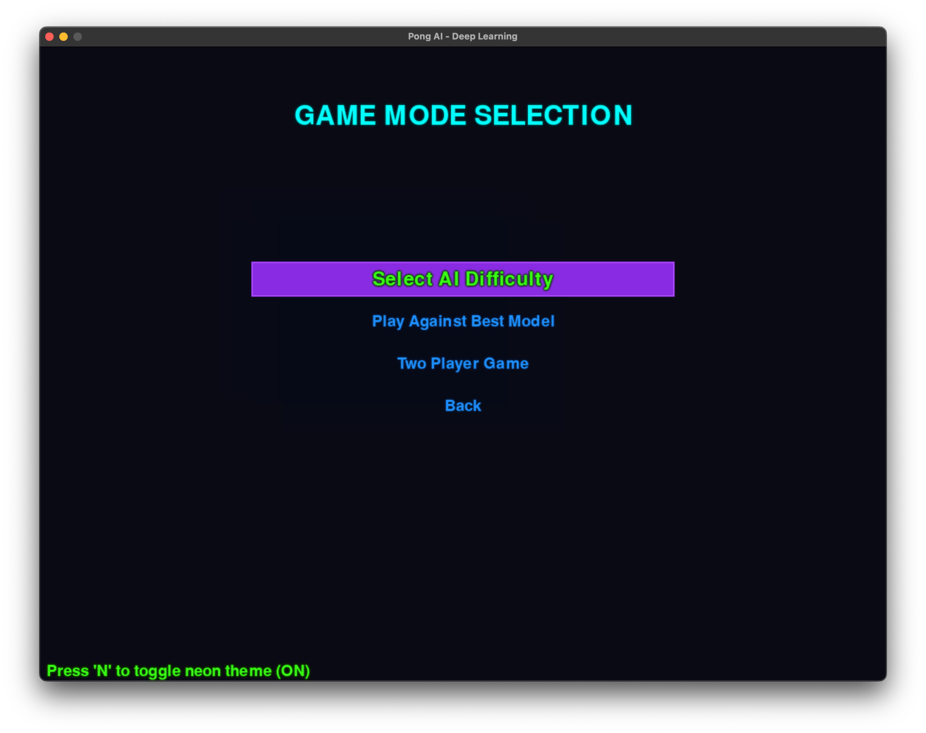
Цель проекта:
Разработка игрового ИИ для классической игры Pong с использованием самописной нейронной сети и методов оптимизации параллельных вычислений. Демонстрация применения машинного обучения в реальном времени для создания интерактивного игрового опыта
Методы:
Обучение на основе перцептрона (3 слоя,
8 вход, 32 скрытых нейронов и 1 выход).
Эволюционные алгоритмы для отбора лучших стратегий.
Reward-based обучение с обратным распространением ошибки.
Параллельное обучение до 16 агентов одновременно.
*Картинка не отражает структуру со 100% точностью

Slide 3
Реализация и компоненты
Основные компоненты проекта:
Логика игры и физика мяча (pong_game.py)
AI-контроллеры (ai_controller.py, parallel_ai_controller.py)
Система обучения (ai_training_manager.py)
Визуализация нейросети (neural_network_visualizer.py)
Меню и UI (menu_manager.py)
Лаунчер игры(game_launcher.py
Архитектура ии (neural_network.py)
Особенности:
Power-up система (ускорение, мультибол, хаотичное движение, увеличение ракетки и замедление мяча.)
Настраиваемый human-like режим ИИ
AI vs AI режим и реальное обучение в процессе игры

Slide 4
Результаты и визуализация
Результаты:
AI обучается с нуля и достигает высокой точности попаданий (до 100%).
Демонстрирует реалистичное поведение: задержки реакции, ошибки предсказания.
Обеспечивается визуализация нейросети в реальном времени: активации, веса, связи.
ИИ:
3 слоя: 12 входов → 32 нейрона → 32 нейрона → 1 выход
Активации: ReLU, Sigmoid
BatchNorm + Dropout
Режимы обучения: 4, 8 или 16 агентов
Визуализация:
Полный интерфейс нейросети встроен в игру
Позволяет отслеживать ход обучения и принятия решений

Slide 5
Трудности и ограничения
Главные сложности:
Настройка ИИ — долгий и трудоемкий процесс. Параметры сильно влияют на эффективность обучения.
Из-за чего на отладку уходит намного большее время чем я предполагал.
Баланс входных данных: если дать слишком много информации, AI играет идеально. Без нужных данных — не учится вообще.
Пришлось внедрить ограничения, имитирующие человеческие слабости. Для того чтобы ИИ не становился всесильным.
Реалистичность — для баланса приходилось искусственно ограничивать ИИ, чтобы он играл “по-человечески”
Итог:
Обучение ИИ — это не просто запуск алгоритма, а очень долгий процесс тонкой настройки
Человекообразные ограничения делают ИИ реалистичным и интересным
Даже простая игра может служить платформой для серьёзных экспериментов с ИИ
Код проекта:https://github.com/Nikita8Shvachko/ppai

